Slide 1
Présentation des activités des domaines de l’épidémiologie et l’analyse de risques appliquées aux sciences vétérinaires Prof. Ord. Claude Saegerman Dr Marie-France Humblet (SUPHT)

Slide 2
Prof. Ord. Claude Saegerman Dr Marie-France Humblet
L’unité s’intéresse
Au développement de méthodes pour la détection clinique précoce et pour la compréhension de la dynamique d’infection des maladies émergentes (à transmission vectorielle et/ou zoonotiques) et des événements rares
À la biosécurité vétérinaire (Dr M.-F. Humblet)
L’étudiant(e) peut réaliser un travail de recherche (clinique ou fondamentale) ou bibliographique sur un sujet de son choix, en concertation avec le promoteur. En outre, ce dernier propose une liste de sujets d’actualité que l’étudiant peut également retenir.
Dans ce cas précis, une fiche technique détaillée est à disposition sur simple demande.

Slide 3
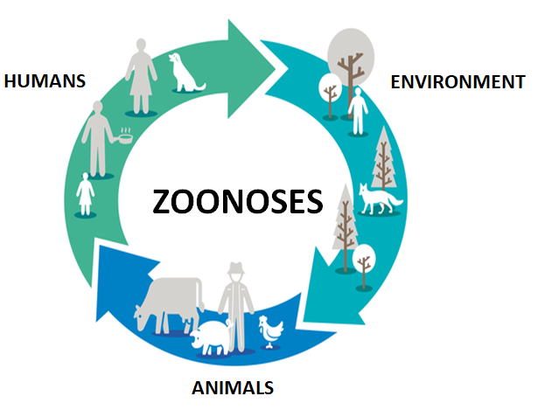
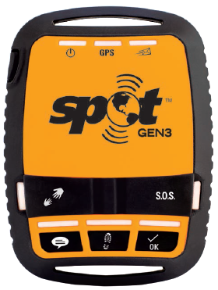
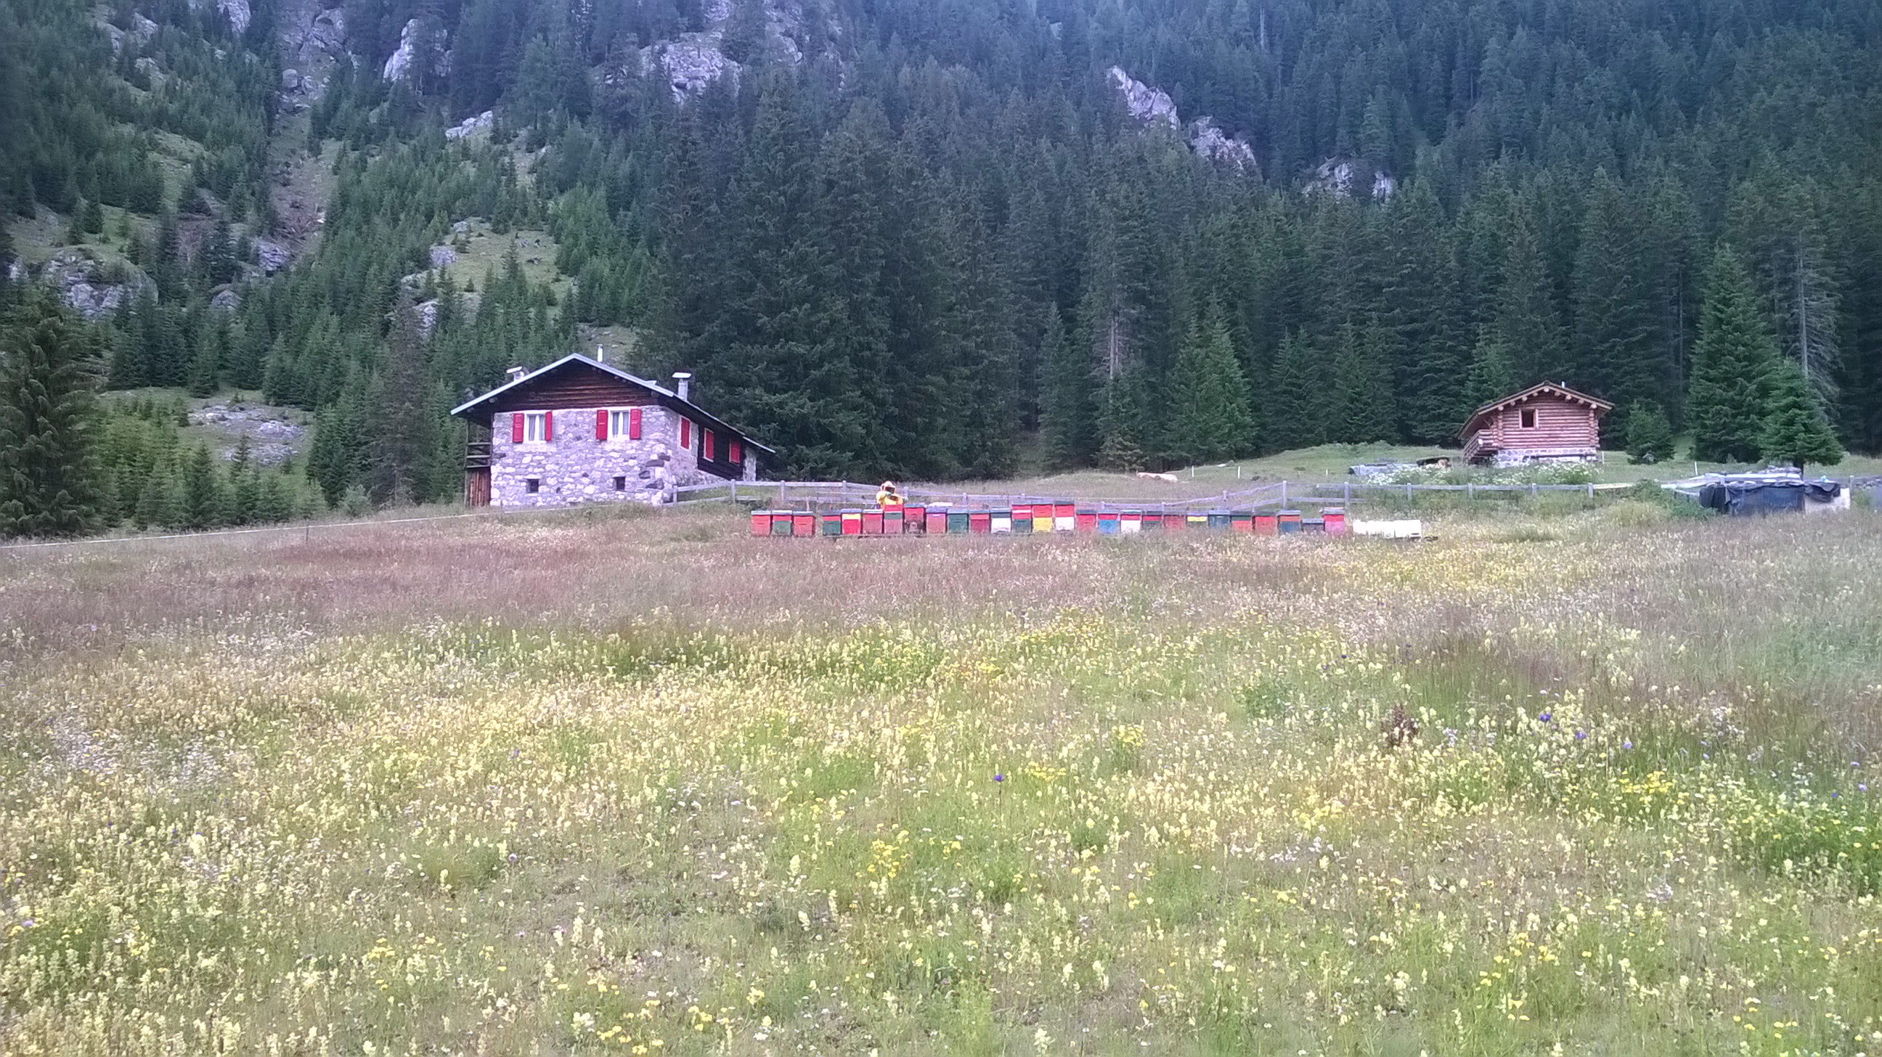
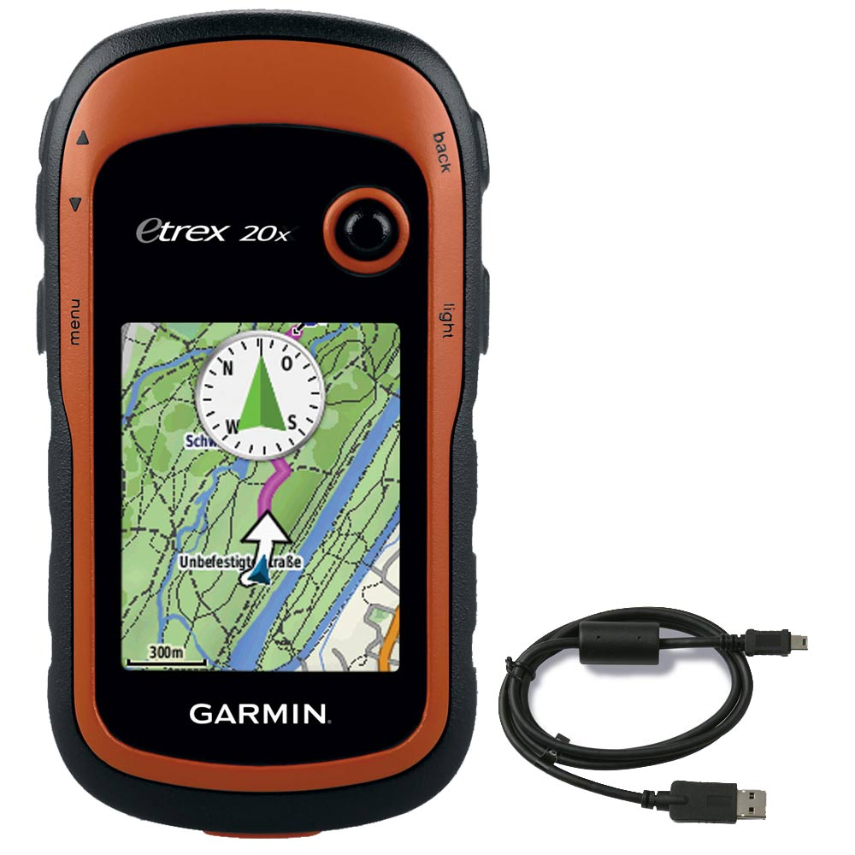
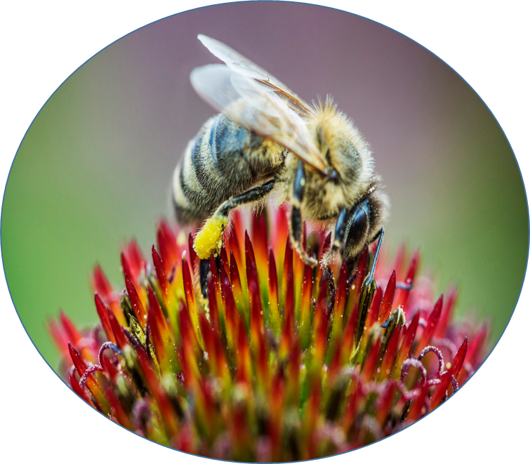
Sujets de TFEs proposés (liste non exhaustive) A convenir avec : claude.saegerman@uliege.be et mfhumblet@uliege.be (biosécurité)
Biosécurité : observance ou déterminants de l’acceptabilité
(travail à connotation pratique)
Abeilles : bonnes pratiques apicoles ou maladies ou contaminations en apiculture (travail à connotation pratique)
Modélisation de la dispersion des vecteurs et maladies vectorielles (travail à connotation pratique)
Opinion d’experts sur les facteurs d’influence (drivers) d’émergence des maladies animales (travail à connotation pratique)
Une fiche technique détaillée est à disposition des étudiants intéressés
Notes:
Une fiche technique détaillée est à disposition des étudiants intéressés

